Slide 1
Assortimentskennis
WZP
Oefentoets 1-20
Antwoorden

Slide 2
Maak de oefentoets, werk volgens onderstaande manier:
Schrijf van elke plant de volledige wetenschappelijke naam op.
Schrijf (indien aanwezig) de Nederlandse naam op.
Controleer je antwoorden (Antwoordvel Wikiwijs)
Kijk je werk na: - elke Latijnse naam 1 punt
- elke Nederlandse naam 0,5 punt
Cijfer uitrekenen:
punten optellen en delen volgens laatste dia “Beoordeling”
Cijfer doorgeven aan docent (Teams)

Slide 3
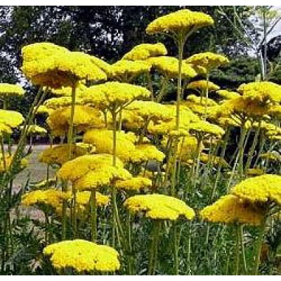
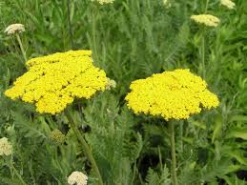
Achillea filipendulina Duizendblad
1

Slide 4
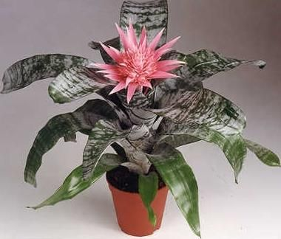
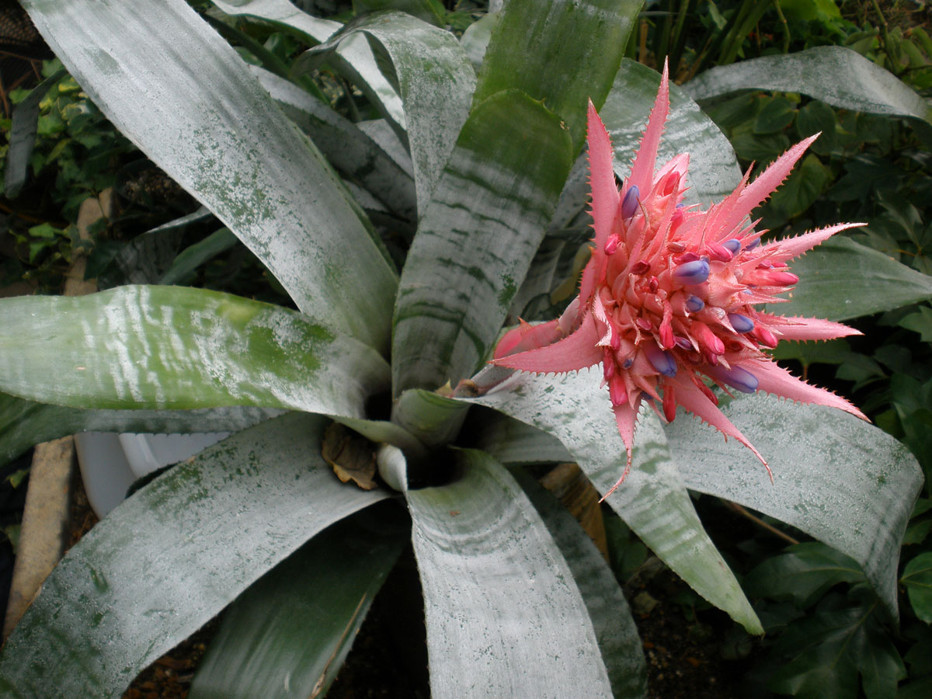
Aechmea fasciata Kokerbromelia
2

Slide 5
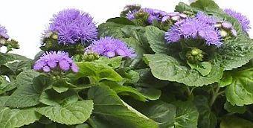
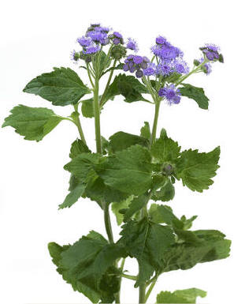
Ageratum houstonianum -
3

Slide 6
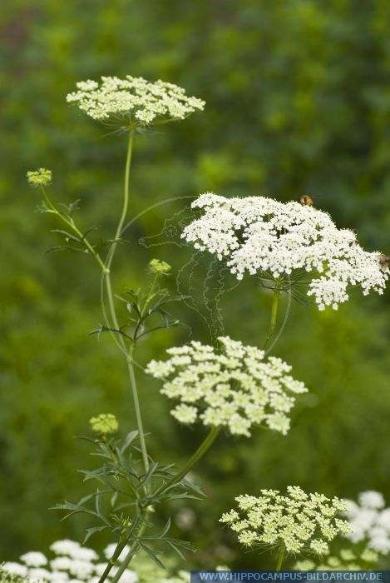
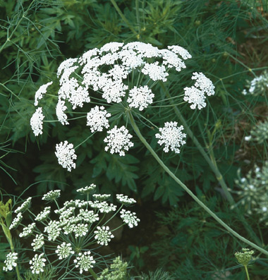
Ammi majus Witte kantbloem
4

Slide 7
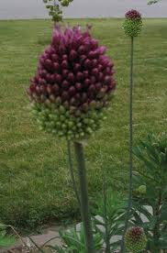
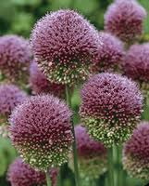
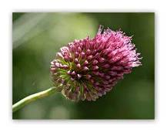
Allium sphaerocephalon Sierui
5

Slide 8
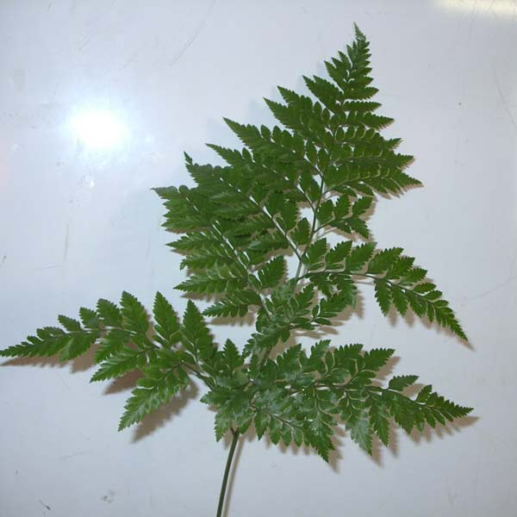
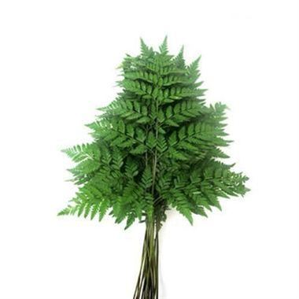
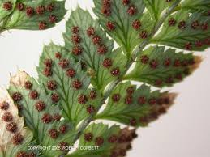
Arachniodes adiantiformis Ledervaren
6

Slide 9
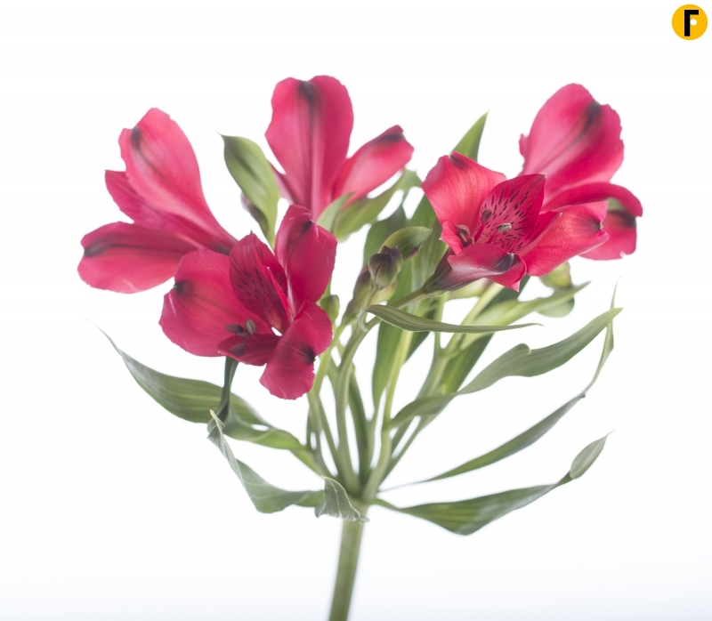
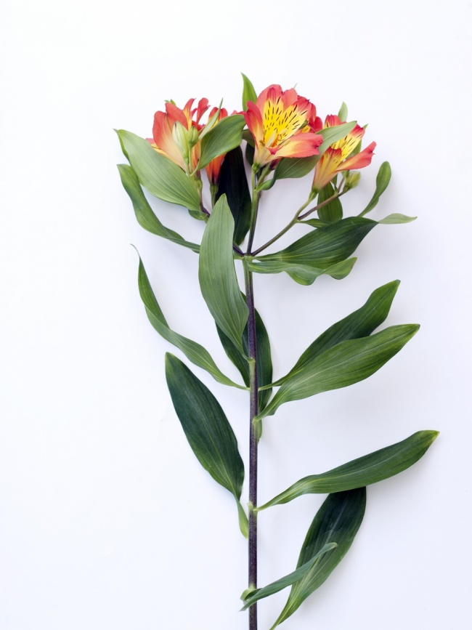
Alstroemeria Incalelie
7

Slide 10
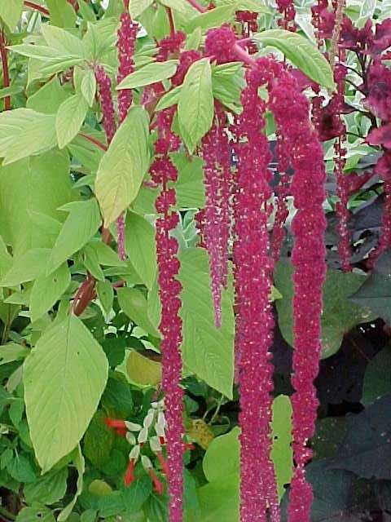
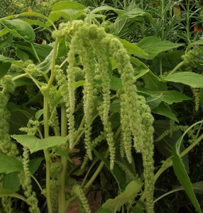
Amaranthus caudatus (Hangende) Kattestaart
8

Slide 11
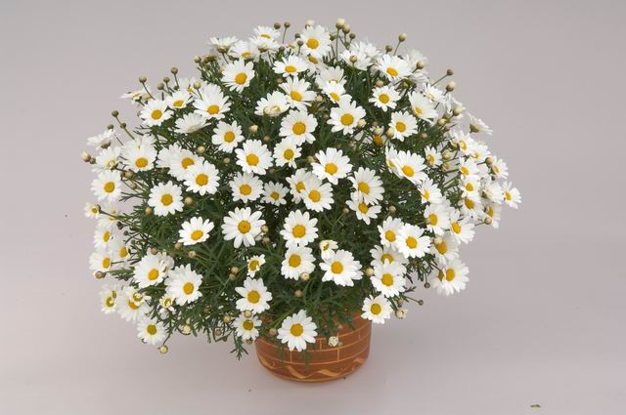
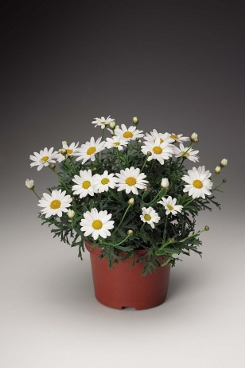
Argyranthemum frutescens Struikmargriet
9

Slide 12
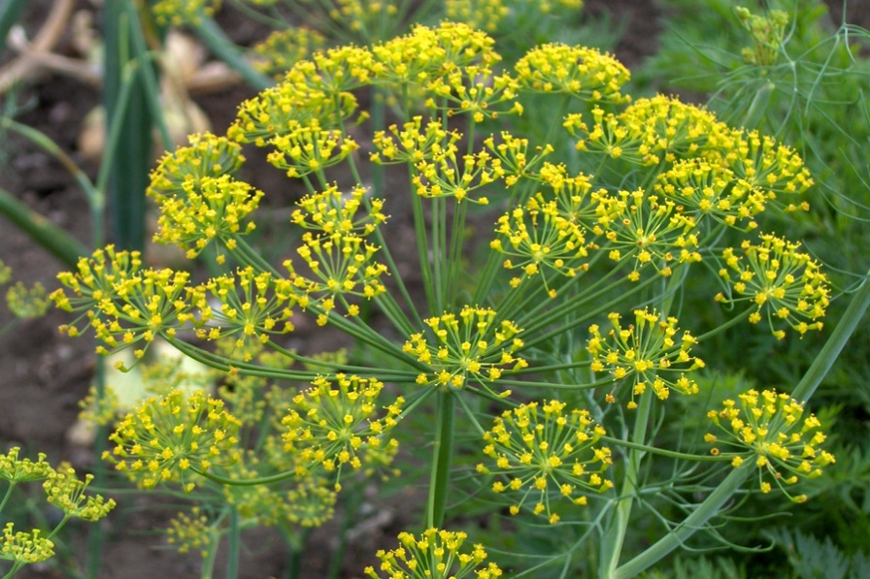
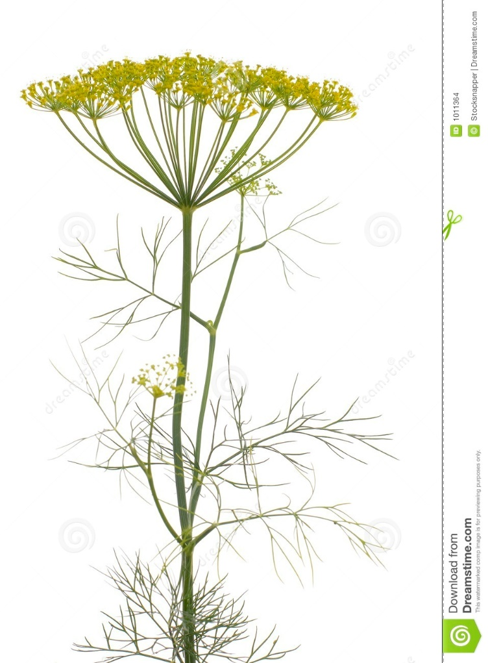
Anethum graveolens Dille
10

Slide 13
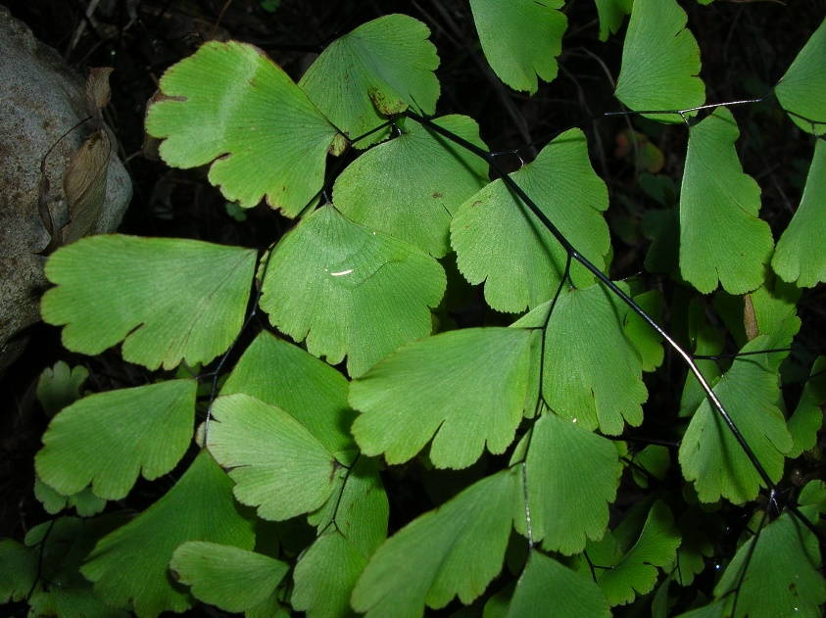
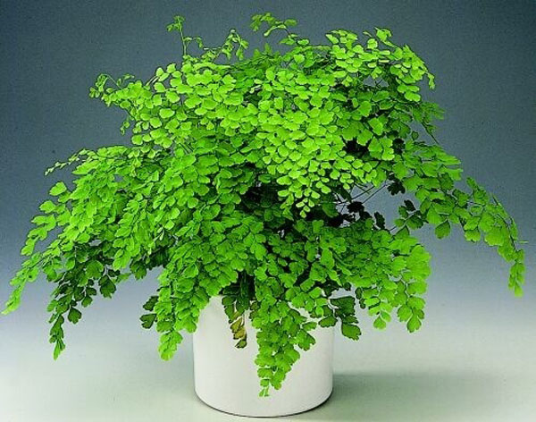
Adiantum raddianum Venushaar
11

Slide 14
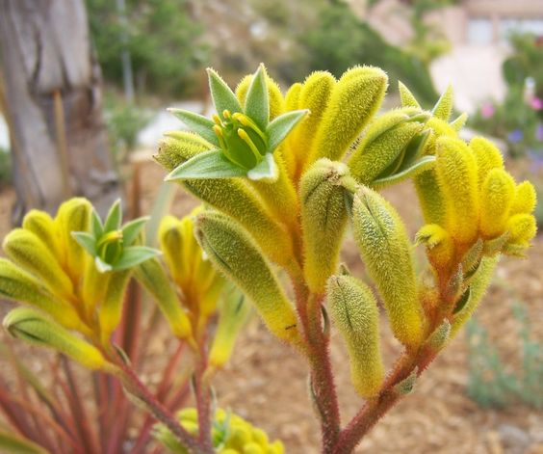
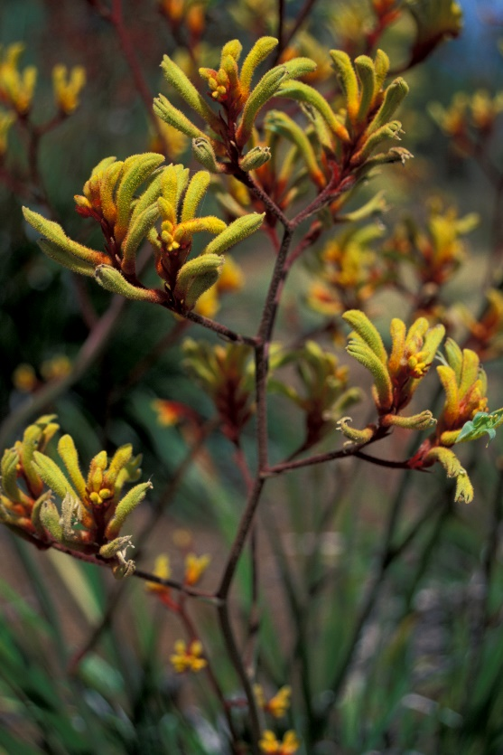
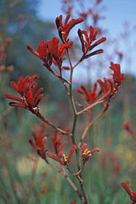
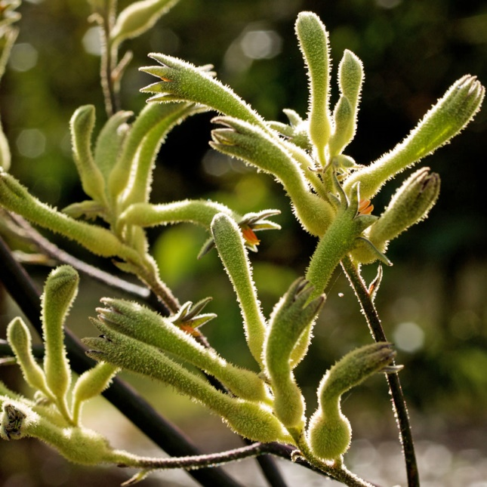
Anigozanthos flavidus Kangoeroepootje
12

Slide 15
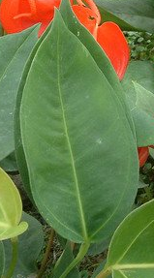
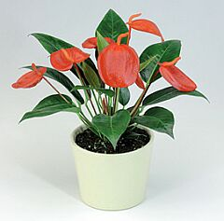
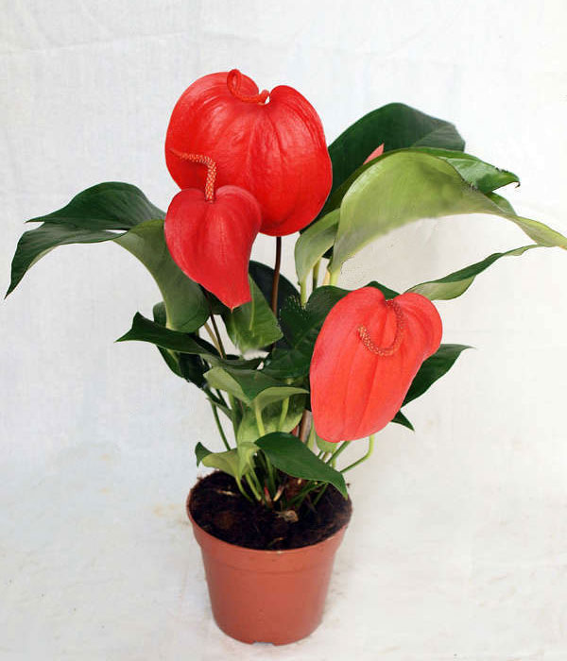
Anthurium (Scherzerianum Groep) - 2
13

Slide 16
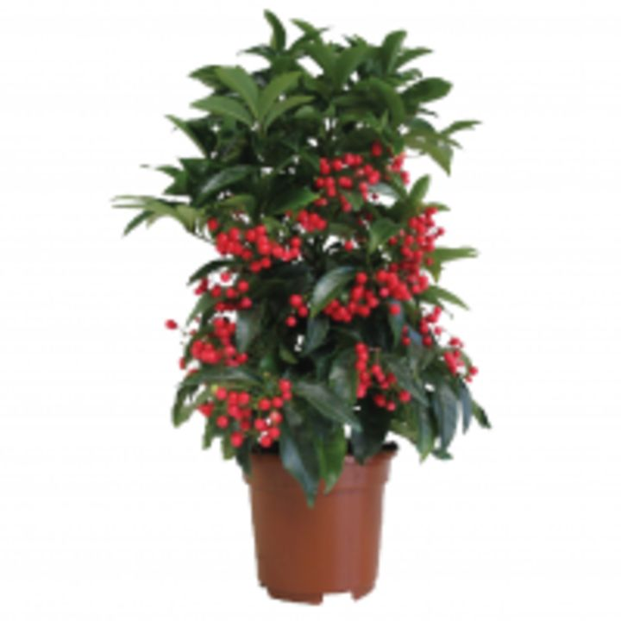
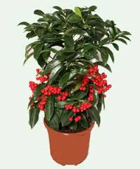
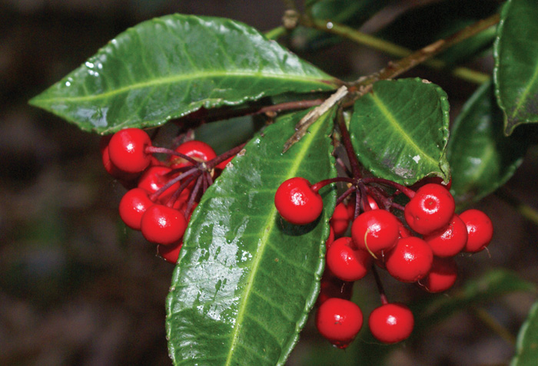
Ardisia crenata -
14

Slide 17
Totaal = eindcijfer 3,0

